Slide 1


Slide 2

Il convient de lancer le mode diaporama pour la diffusion de la leçon en classe
Réservé à l’enseignant (e)

Slide 3




Pictogrammes
Réservé à l’enseignant (e)
L’enseignant parle
Diffusion d’un média
Média en cours de diffusion
Fin du média. Passer au slide suivant
Expliquer, donner une consigne
Désigner un élève

Slide 4




Contenu de la semaine
Réservé à l’enseignant (e)

Slide 5

Organisation de la semaine 5
Réservé à l’enseignant (e)
Séance 1
Séance 3
Activités de lecture
Activités de vocabulaire
Séance 2
Séance 4
Activités orales
Activités d’écriture

Slide 6



Plan de la séance
Réservé à l’enseignant (e)
1. Activité 1
Lecture.
Travail sur le livret.

Slide 7
Réservé à l’enseignant (e)
(ة)خاص بالأستاذ
Au terme de cette séance de révision, l’enseignant doit vérifier qu’au moins 80% des élèves sont capables de :
Identifier et lire les lettres étudiées, des syllabes, des mots et des phrases.
* Si ce taux n’est pas atteint, il convient de mettre en place des actions de remédiation, collectives ou individuelles.

Slide 8



Bonjour les enfants. Aujourd’hui, nous allons commencer une nouvelle séance de révision. Soyez attentifs.

Slide 9
Qui veut passer au tableau pour lire les lettres?
J
u
v
c
F
S
i

Slide 10
On continue. Qui veut passer au tableau pour lire les lettres ?
f
P
z
b
J
M
r

Slide 11
On continue. Qui veut passer au tableau pour lire les lettres ?
v
f
è
A
z
c
j

Slide 12
Qui veut passer au tableau pour lire les syllabes ?
fa
fo
fu
fi
fe
fou
fé

Slide 13
Répétons ensemble.
fa
fo
fu
fi
fe
fou
fé

Slide 14
Qui veut passer au tableau pour lire les syllabes ?
va
vo
vu
vou
vi
ve
vé

Slide 15
Répétons ensemble.
va
vo
vu
vou
vi
ve
vé

Slide 16
Qui veut passer au tableau pour lire les syllabes ?
ja
ji
jo
ju
jou
je
jé

Slide 17
Répétons ensemble.
ja
ji
jo
ju
jou
je
jé

Slide 18
Qui veut passer au tableau pour lire les syllabes ?
zo
zi
za
zu
zou
zè
ze

Slide 19
Répétons ensemble.
zo
zi
za
zu
zou
zè
ze

Slide 20
Qui veut passer au tableau pour lire les syllabes ?
ca
co
cu
cou
ce
ci
cé

Slide 21
Répétons ensemble.
ca
co
cu
cou
ce
ci
cé

Slide 22
Qui veut lire ?
farine forêt futur foulard lavabo voulu lavé

Slide 23
Relisons ensemble.
farine forêt futur foulard lavabo voulu lavé

Slide 24
Qui veut lire ?
joli joujou jupe ajouté zéro zone azur
lézard zèbre

Slide 25
Relisons ensemble.
joli joujou jupe ajouté zéro zone azur
lézard zèbre

Slide 26
Qui veut lire ?
caméra colle coupé calcul difficile pouce cerise
forcé citron

Slide 27
Relisons ensemble.
caméra colle coupé calcul difficile pouce cerise
forcé citron

Slide 28
Qui veut lire ?
Farida a une vache.
Fadi lave le vélo.

Slide 29
Qui veut lire ?
Jamal a un joli lézard.
Zine joue avec un joujou.

Slide 30
Qui veut lire ?
Camélia a des cerises.
Le canard est dans la cour.

Slide 31


Plan de la séance
Réservé à l’enseignant (e)
Lecture.
2, Activité 2
Travail sur le livret.

Slide 32
Prenez vos livrets à la page 132.

Slide 33
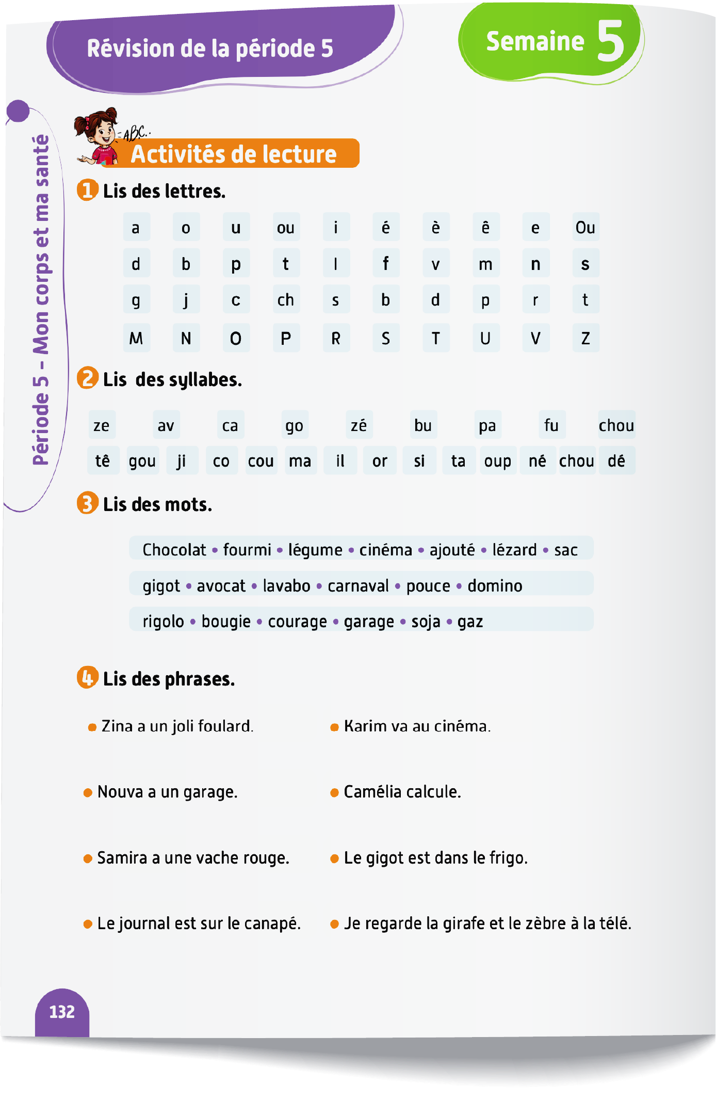

On va faire les activités 1, 2 et 3. Lisez les lettres, les syllabes et les mots à votre voisin. Chacun son tour. Je vais circuler entre les rangs pour vous aider.

Slide 34

La séance d’aujourd’hui est terminée. À la maison, lisez les phrases.

